Slide 1
Latvijas bioloģiskās daudzveidības monitoringa programma: struktūra, saturs, saistība ar Direktīvu mērķiem
Ainārs Auniņš

Slide 2
ES Biotopu Direktīva 92/43/EEC
11. Pants
Dalībvalstis veic 2. pantā minēto dabisko dzīvotņu un sugu aizsardzības stāvokļa uzraudzību, īpašu uzmanību pievēršot prioritārajiem dabisko dzīvotņu veidiem un prioritārajām sugām.
«uzraudzība» ≈ monitorings
uzraudzībai 2 līmeņi:
teritoriju (Natura 2000 Standarta datu formas)
valstī kopumā (Art 17 un PD Art 12 ziņojumu formas)

Slide 3
ES Biotopu Direktīva 92/43/EEC
17. Pants
Reizi sešos gados pēc 23. pantā paredzētā laikposma beigām dalībvalstis sagatavo ziņojumu par to pasākumu īstenošanu, kas veikti saskaņā ar šo direktīvu. Šajā ziņojumā jo īpaši iekļauj informāciju par 6. panta 1. punktā minētajiem aizsardzības pasākumiem, kā arī novērtējumu par to, kāda ir šo pasākumu ietekme uz I pielikuma dabisko dzīvotņu veidu un II pielikuma sugu aizsardzības stāvokli, un iekļauj 11. pantā minēto uzraudzības pasākumu galvenos rezultātus. Ziņojumu, kas sagatavots atbilstīgi komitejas izstrādātai formai, nosūta Komisijai un dara publiski pieejamu.
«17. panta ziņojums» ir par visu valsti, ne tikai Natura 2000
«17. panta ziņojumā» ir apakšsekcija par sugas/biotopa stāvokli Natura 2000

Slide 4
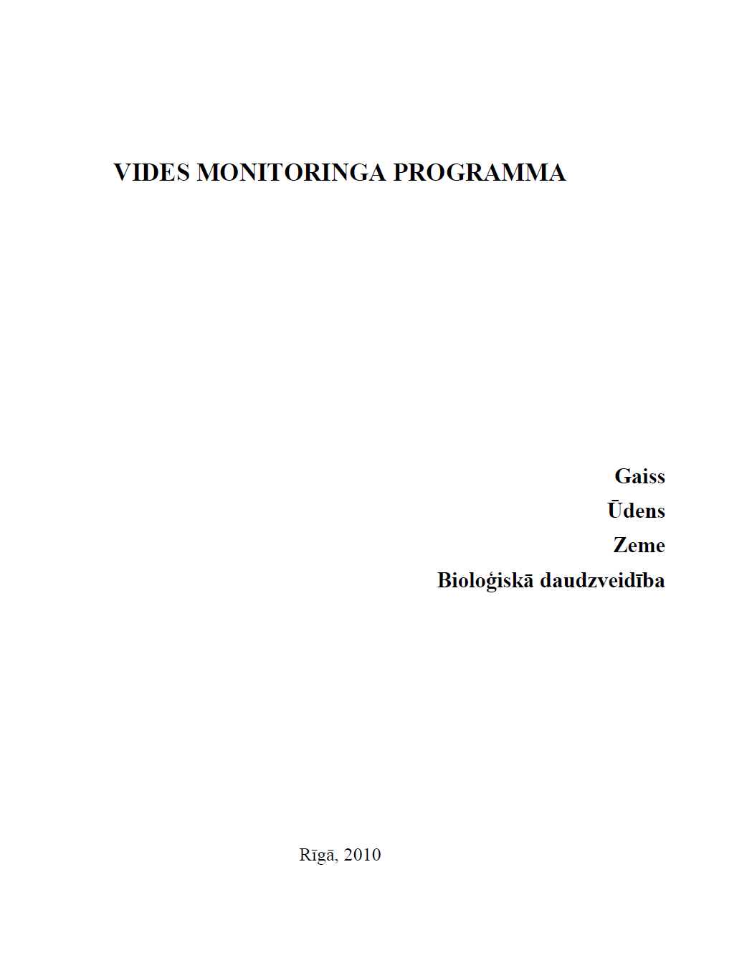
Vides monitoringa programma
Gaiss
Ūdens
Zeme
Bioloģiskā daudzveidība
Radioaktivitāte
Klimata pārmaiņas
Apstiprināta ar Vides ministra rīkojumu 2006. gada janvārī
Atjaunināta 2010. gadā
http://www.daba.gov.lv/public/lat/dati1/vides_monitoringa_programma/

Slide 5
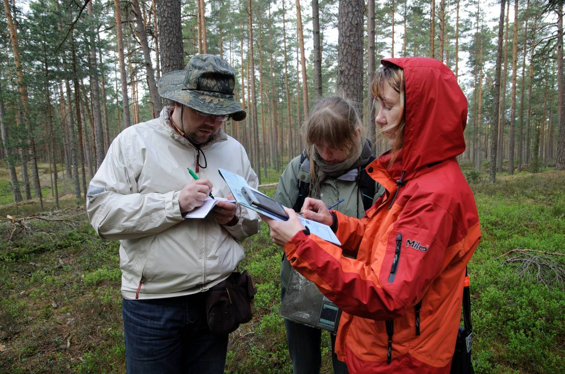
Bioloģiskās daudzveidības monitorings
Natura 2000 vietu monitorings
Fona monitorings
Speciālais monitorings

Slide 6
Putnu Direktīva
Biotopu Direktīva
Jūras Stratēģijas
Pamatdirektīva
Article 12
ziņojums
N2000 datubāze
Article 17
ziņojums
MSFD
ziņojums
VIETAS
VALSTS

Slide 7
Article 12
ziņojums
N2000 datubāze
Article 17
ziņojums
MSFD
ziņojums
REPREZENTATIVITĀTE
VIETAS
VALSTS
MONITORINGA PROGRAMMA
N2000
monitorings
Fona
monitorings
Speciālais
monitorings

Slide 8
NATURA 2000 monitorings
Vietu monitorings
Jāmonitorē sugas/biotopi konkrētās N2000 teritorijās
Iegūstam info par sugas/biotopa skaitu/platību un stāvokli katrā N2000 teritorijā
Dati ļauj aizpildīt N2000 datubāzi un Standarta Datu formas
Apkopotā veidā ļauj aizpildīt N2000 sadaļu Article 12 un Article 17 ziņojumos

Slide 9
Fona un speciālais monitorings
Monitorings reprezentatīvs valstij kopumā
Balstīts uz reprezentatīvi izvietotām paraugu ņemšanas vietām
Iegūstam info par sugas/biotopa skaitu/platību un izplatību (fona monitorings) un detalizētāku parametru datus (speciālais monitorings) Latvijā
Dati ļauj aizpildīt Article 17 un Article 12 ziņojumu nozīmīgākās sadaļas
Dod atskaites punktus “Vietas nozīmes” novērtējumam Standarta Datu formās un N2000 datubāzē

Slide 10
Natura 2000 monitorings Latvijas bioloģiskās daudzveidības monitoringa programmas kontekstā
Iespējamās izmaksas uz vienību
Retumi | 1. Natura 2000 vietu monitorings: dažādi |  |  | Vietu specifisks
 | PARAMETRI: | Klātbūtne Skaits (min-max)
Dispersās vērtības | 2. Fona monitorings: g.k. katru gadu |  |  | Visa Latvijas teritorija
 | PARAMETRI: | Skaits (precīzs)
Dispersās vērtības | 3. Speciālais monitorings: g.k. katru gadu |  |  | Visa Latvijas teritorija
 | PARAMETRI: | Reprodukcijas rādītāji
 |  |  |  | Darba apjoms

Slide 11
Monitoringa laika grafiks
MATE- RIĀLI
LAUKA DARBI
KAMERĀLIE
DARBI
DATUBĀZE
ĀTRĀ
ANALĪZE
PADZIĻINĀTA ANALĪZE
Darbu secība nav maināma!
Lauka darbu veikšanu nevar pieskaņot “procedūrām”!
Parasti darbi tiek pasūtīti līdz “datubāzes” vai “ātrās analīzes” sadaļām
Darbu termiņš - “līdz 15. decembrim” nepieļauj nopietnu datu analīzi
Izpildītājiem nepieciešama savlaicīga info ilgtermiņa plānošanai

